Slide 1
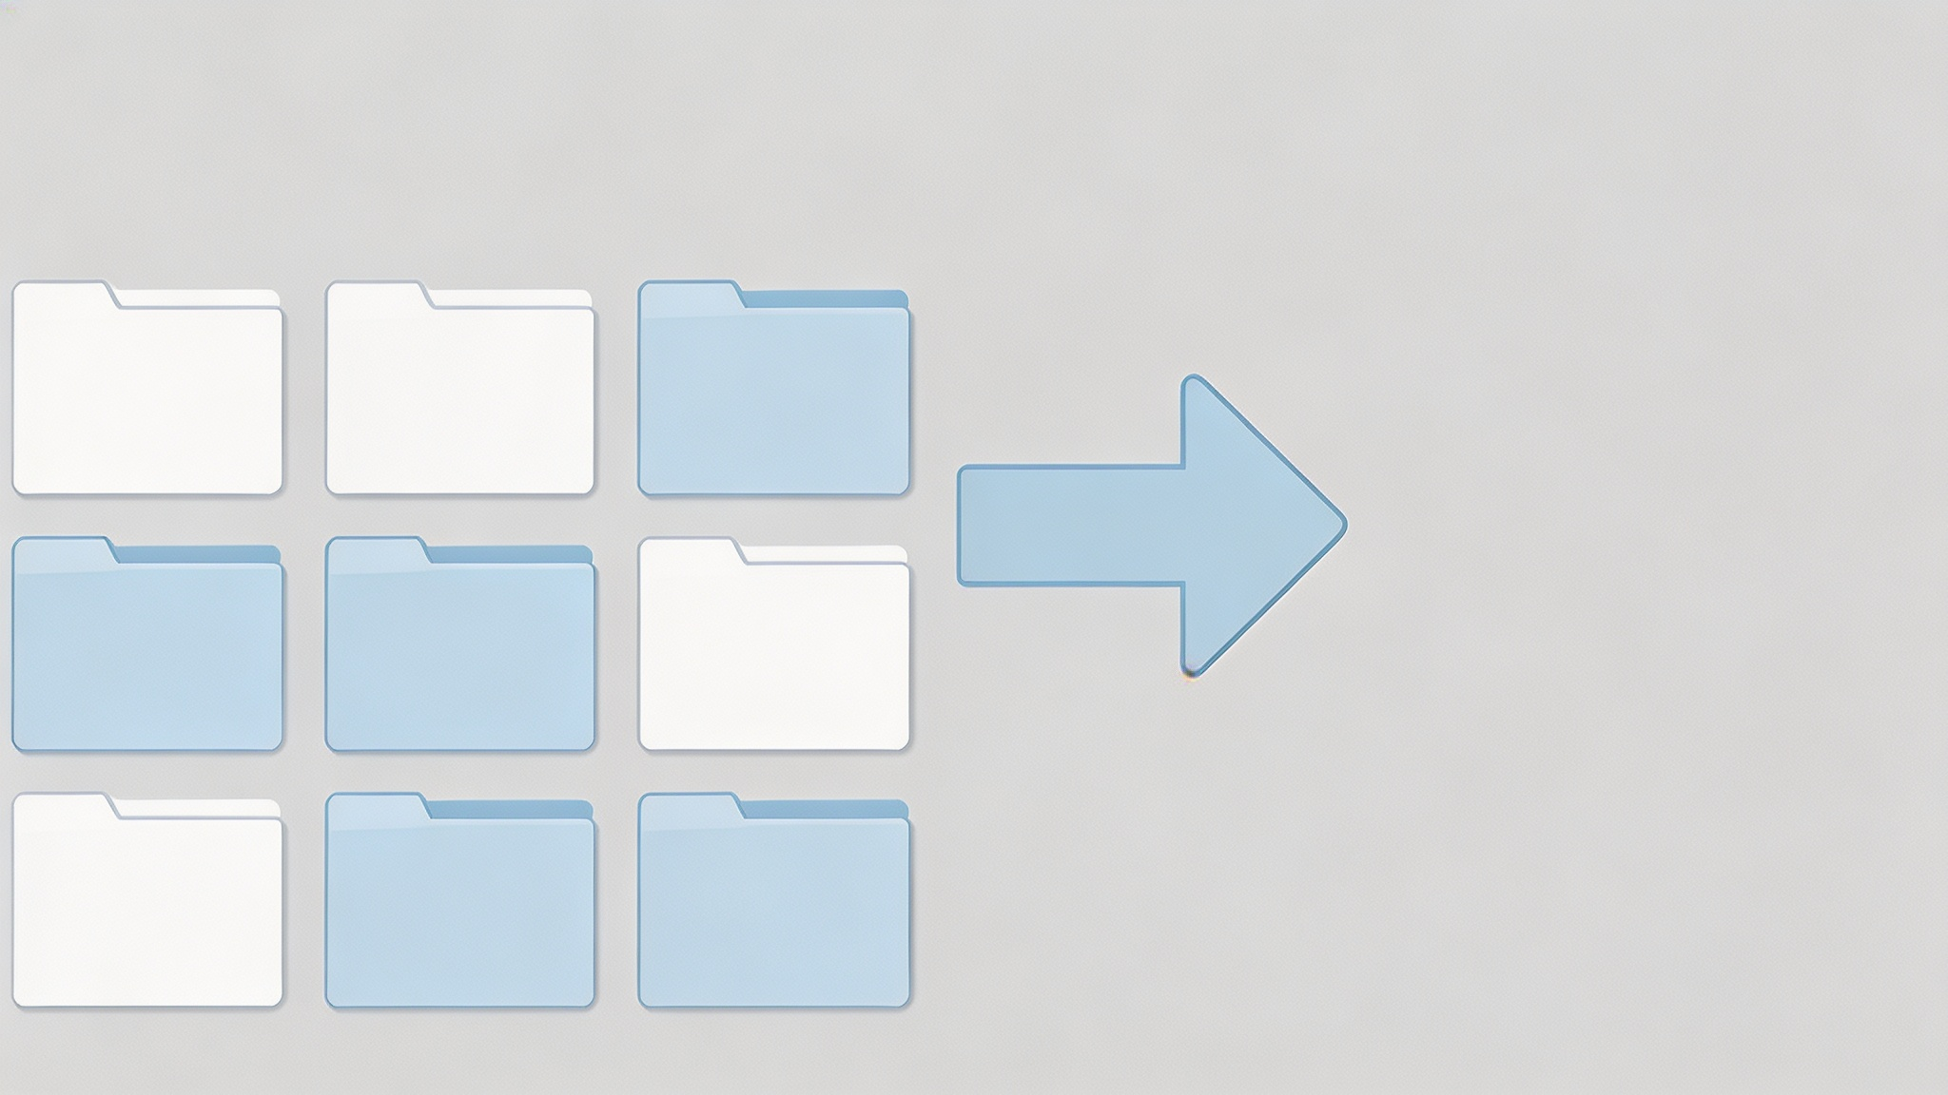
C盘清理与Outlook 邮箱扩容培训
解决存储告警 释放本地磁盘空间，彻底告别c盘容量不足的弹窗提示
提升运行效率 减轻主数据文件负载，大幅加速Outlook启动与响应
数据分类归档 按年份建立独立归档，检索更高效
Notes:
大家好，欢迎参加本次关于Outlook邮箱本地扩容的操作指南。随着我们使用邮箱时间的增长，本地数据文件（PST）可能会变得过大，导致Outlook运行缓慢甚至出现存储不足的问题。今天，我将为大家详细介绍如何通过创建一个新的PST数据文件来分流邮箱空间，解决这个问题。这份指南将带您一步步完成整个操作过程。

Slide 2

培训内容
01 C盘清理
02 Outlook邮箱扩容
●深入解析C盘空间告急的根本原因，精准定位系统冗余、隐藏文件与软件缓存占用源头
●掌握安全可靠的清理策略，学习如何规避误删系统关键文件的风险，保障系统稳定
●系统级深度清理实操：清理临时文件、更新缓存、日志文件及浏览器冗余数据
●大文件智能检索技巧，以及如何将大型文件安全迁移至其他磁盘，释放系统盘空间
●全面解析PST与OST数据文件的区别与用途，理解Outlook本地存储的底层逻辑
●实操演示：如何新建独立的PST数据文件，实现本地邮箱存储空间的灵活扩容与分流
●详细的分步操作指南，涵盖文件路径选择、命名规范及关键设置的避坑提示
●建立科学的邮箱归档与维护习惯，定期清理、备份与整理，保持邮件系统高效运行
Notes:
本次分享将分为三个步骤。第一步，我们将学习如何卸载C盘中不再使用的软件。第二步，使用Windows自带工具清理系统缓存。第三步，将企业微信的数据存储路径迁移到D盘或其他盘。

Slide 3
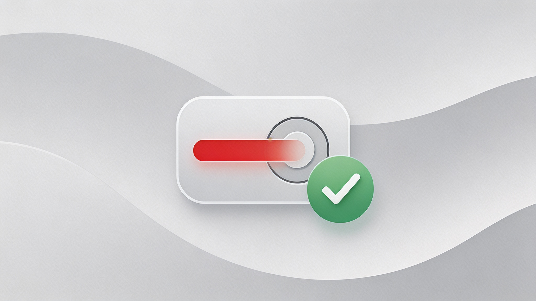
第一部分：C盘清理三步法
轻松释放磁盘空间，让电脑运行更流畅
01 卸载冗余软件
02 清理系统缓存
03 迁移数据文件
彻底移除不常用的大型应用与预装软件，释放基础存储资源。
清理系统更新残留、临时文件及浏览器缓存，回收隐形占用空间。
将文档、下载及软件安装目录迁移至其他分区，从根源解决爆满。

Slide 4
目录 CONTENTS
01
02
03
卸载无用软件
清理系统缓存
迁移企业微信
彻底清理C盘中不再使用的程序与安装包，释放被长期占用的磁盘空间，从源头减少系统盘负载。
利用系统自带的磁盘清理工具，深度扫描并删除临时文件、更新缓存与日志文件，释放隐藏空间。
更改企业微信的默认数据存储路径，将聊天记录、文件缓存迁移至非系统盘，防止C盘空间持续告急。
💡 按照这三个核心步骤操作，可有效解决C盘空间不足问题，显著提升电脑运行流畅度。
Notes:
本次分享将分为三个步骤。第一步，我们将学习如何卸载C盘中不再使用的软件。第二步，使用Windows自带工具清理系统缓存。第三步，将企业微信的数据存储路径迁移到D盘或其他盘。

Slide 5
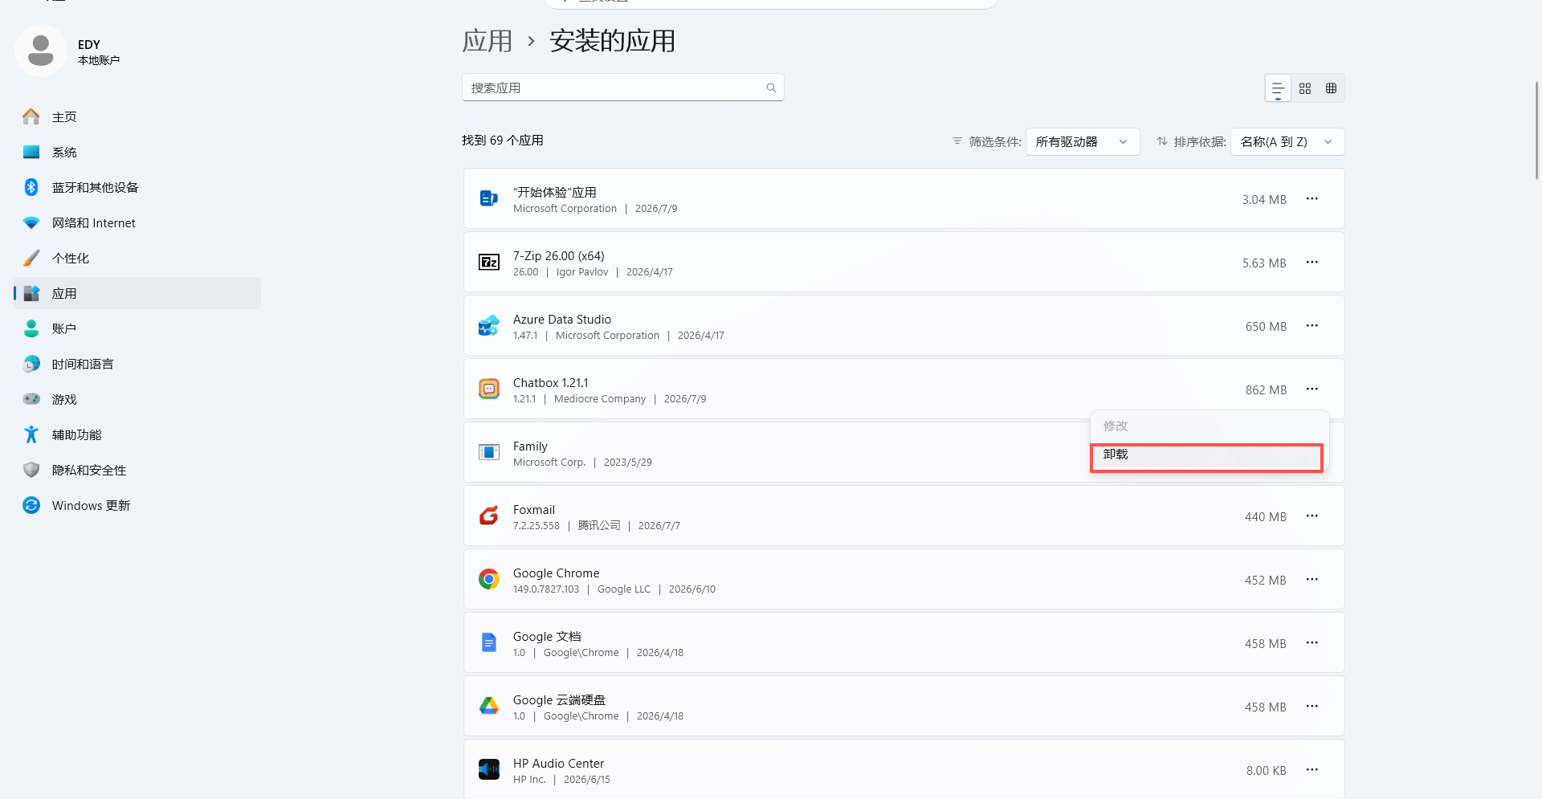
第一步：卸载无用软件
Notes:
第一步，我们来卸载C盘中不再需要的软件。打开Windows设置，进入“应用和功能”页面，在这里可以看到所有已安装的程序。找到那些你不再使用的软件，点击卸载即可。这是释放C盘空间最直接有效的方法之一。

Slide 6
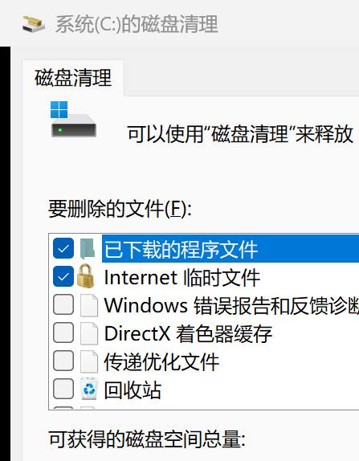
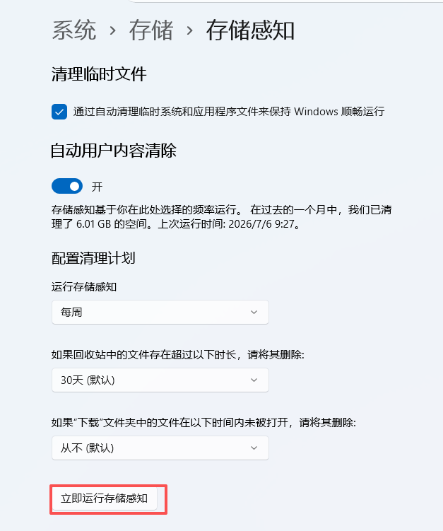
第二步：清理缓存与开启存储感知
、
01 磁盘清理：释放冗余系统文件
02 存储感知：智能自动维护机制
1. win+r输入cleanmgr → 选择“要清理的磁盘” → “c盘”
2. 勾选“临时文件”、“下载”等冗余项，确认清理
3. 进阶：win+r分别输入%temp%、 temp，将里面的文件夹全部删除
（删不掉的点跳过）
1. 打开设置 → 进入“系统” → 选择“存储”选项
2. 开启“存储感知”总开关，启用系统自动清理（第一次开启可以立即运行一次存储感知）
3. 自定义规则：设置自动删除回收站或下载夹中超过30天的文件
💡 关键提示：此操作可安全释放数GB空间，建议每月执行一次，是清理系统垃圾的最直接方式。
⚡ 核心价值：这是一劳永逸的方案，能自动防止文件堆积，让C盘时刻保持“呼吸”空间。
Notes:
第二步，我们来清理系统缓存。首先使用“磁盘清理”工具，可以安全地删除临时文件和系统更新包。然后，强烈建议开启“存储感知”功能，它可以自动定期清理回收站和下载文件夹里的旧文件，让你的C盘保持整洁。

Slide 7
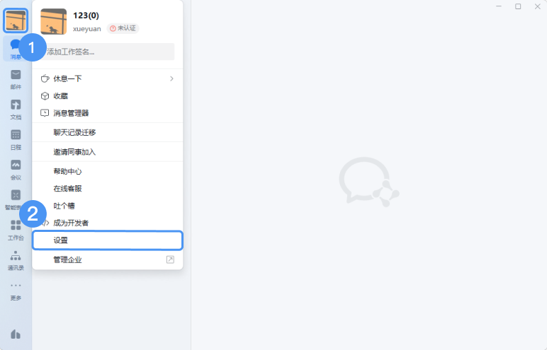
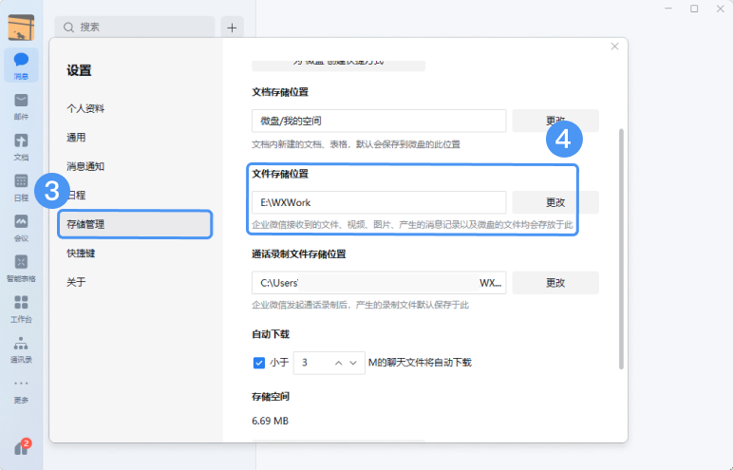
第三步：迁移企业微信存储路径
01. 进入设置界面
打开企业微信客户端，点击左下角的齿轮状“设置”图标。
02. 更改存储位置
点击“更改”按钮，将路径修改为D盘或其他非系统盘的新建文件夹。
Notes:
第三步，也是非常关键的一步，就是迁移企业微信的数据存储路径。企业微信接收的文件默认保存在C盘，时间长了会占用大量空间。我们只需进入设置，找到“文件存储”选项，点击“更改”，将其指向D盘的一个文件夹即可。这样以后接收的文件就不会再占用C盘空间了。

Slide 8
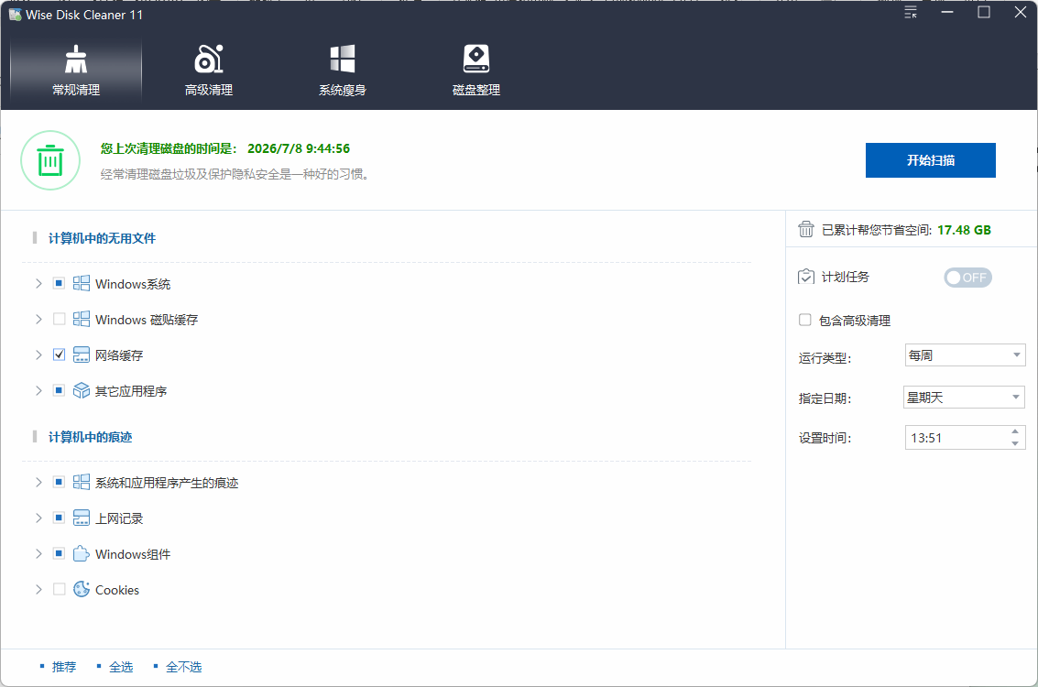
最后：提供一个软件：Wise Disk Cleaner（C盘垃圾清理）
蓝奏云分享 下载链接：https://wwbrr.lanzouw.com/b00yatspsb 提取码：52pj
Notes:
第三步，也是非常关键的一步，就是迁移企业微信的数据存储路径。企业微信接收的文件默认保存在C盘，时间长了会占用大量空间。我们只需进入设置，找到“文件存储”选项，点击“更改”，将其指向D盘的一个文件夹即可。这样以后接收的文件就不会再占用C盘空间了。

Slide 9
第二部分:Outlook 邮箱扩容(无规则)

Slide 10
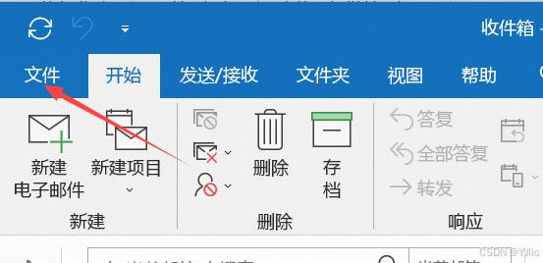
第一步：打开Outlook进入文件页面
01. 启动 Outlook 客户端
在电脑桌面找到 Outlook 快捷方式并双击打开。若未找到，可通过 Windows 开始菜单搜索栏输入“Outlook”进行快速启动。
02. 点击【文件】选项卡
待软件完全加载后，在界面左上角的导航栏中，点击蓝色背景的【文件】选项卡，进入包含账户信息、设置和帮助的后台管理中心。
如图所示，在 Outlook 主界面的左上角，您可以清晰地看到【文件】选项卡。这是访问账户设置、信息管理以及后续配置的首要入口，点击后将展开后台功能菜单。
Notes:
第三步，也是非常关键的一步，就是迁移企业微信的数据存储路径。企业微信接收的文件默认保存在C盘，时间长了会占用大量空间。我们只需进入设置，找到“文件存储”选项，点击“更改”，将其指向D盘的一个文件夹即可。这样以后接收的文件就不会再占用C盘空间了。

Slide 11
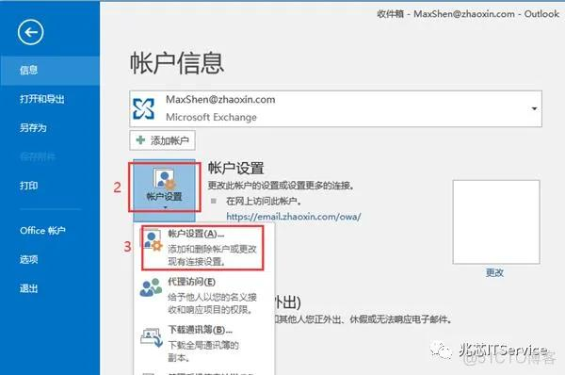
第二步：打开账户设置入口
01 定位核心入口
进入【文件】页面后，在界面中部显眼位置找到【账户设置】选项，该选项通常位于个人信息展示区域的下方。
02 展开功能菜单
鼠标点击【账户设置】选项，系统将展开下拉菜单，显示包含账户管理、配置文件等在内的更多功能选项。
03 唤起设置弹窗
在展开的下拉菜单中，再次点击【账户设置】选项，即可打开独立的设置弹窗，这是进行后续配置的关键窗口。
💡关键提示：此弹窗是配置邮箱连接、同步日历及联系人的核心枢纽，请务必确保准确进入此界面，避免误操作。
Notes:
第三步，也是非常关键的一步，就是迁移企业微信的数据存储路径。企业微信接收的文件默认保存在C盘，时间长了会占用大量空间。我们只需进入设置，找到“文件存储”选项，点击“更改”，将其指向D盘的一个文件夹即可。这样以后接收的文件就不会再占用C盘空间了。

Slide 12
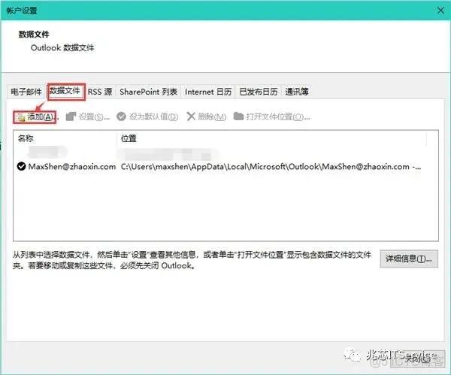
第三步：切换至数据文件栏目
01 定位菜单栏区域
在弹出的【账户设置】窗口中，找到界面顶部的导航菜单栏，这是切换功能的核心入口，包含各类配置选项。
02 切换至「数据文件」标签
在菜单栏中找到并点击【数据文件】选项卡，系统将即时刷新并展示对应功能页面，进入数据管理界面。
03 查看并管理PST存档
在此页面可完整查看本机所有关联邮箱的PST格式数据文件，包括文件名称、具体存储路径及当前使用状态。
图示：账户设置窗口中高亮的「数据文件」标签页
Notes:
第三步，也是非常关键的一步，就是迁移企业微信的数据存储路径。企业微信接收的文件默认保存在C盘，时间长了会占用大量空间。我们只需进入设置，找到“文件存储”选项，点击“更改”，将其指向D盘的一个文件夹即可。这样以后接收的文件就不会再占用C盘空间了。

Slide 13
第四步：新建分流PST数据文件 (1/2)
关键操作步骤解析
01. 切换至数据文件标签：在【账户设置】对话框中，找到并点击【数据文件】选项卡，这里集中管理所有本地和联机的Outlook数据文件。
02. 启动新建流程：点击窗口上方的【添加】按钮（如左图红框所示），系统将弹出“新建Outlook数据文件”对话框，进入下一步配置。
💡 配置建议：建议将新建的PST文件保存在非系统分区（如D:\mail），避免系统盘故障导致数据丢失。同时，为文件命名时请体现用途，例如“opr-ov@2025-5-1.pst”。
图示：【数据文件】选项卡及【添加】按钮位置
Notes:
第三步，也是非常关键的一步，就是迁移企业微信的数据存储路径。企业微信接收的文件默认保存在C盘，时间长了会占用大量空间。我们只需进入设置，找到“文件存储”选项，点击“更改”，将其指向D盘的一个文件夹即可。这样以后接收的文件就不会再占用C盘空间了。

Slide 14
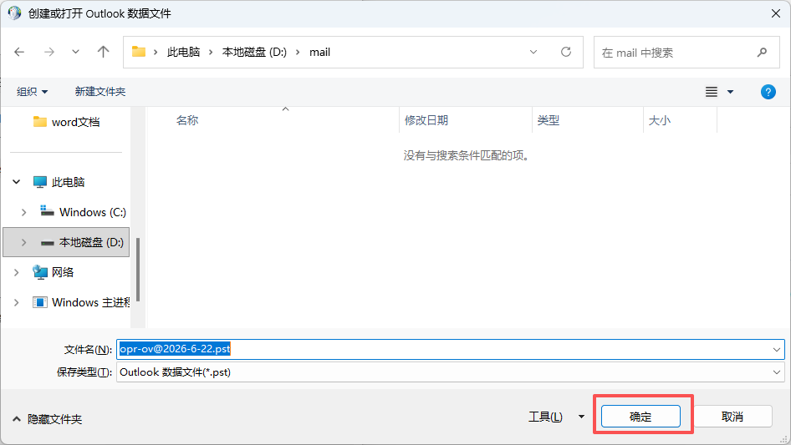
第四步：新建分流PST数据文件 (2/2)
01 定位存储路径
02 规范命名文件
在弹出的对话框中，依次展开【此电脑】→【本地磁盘(D:)】，找到并进入预先创建的【mail】文件夹作为目标位置。
输入框填写：「账号+当天日期」。示例：opr-ov@2026-6-22.pst。直接复制旧文件名修改日期可避免格式错误。
03 核对保存类型
04 完成文件创建
确认【保存类型】下拉菜单显示为「Outlook 数据文件(*.pst)」，这是系统默认的正确格式，无需更改。
再次检查路径和文件名无误后，点击【确定】按钮。系统将自动生成新的空白PST文件，用于后续存储邮件数据。
💡 避坑指南：请勿将PST文件保存在系统盘（C盘），否则可能因系统重装或磁盘空间不足导致数据丢失。建议固定使用D盘专用文件夹，并保持命名格式一致，便于后续归档管理。
Notes:
第三步，也是非常关键的一步，就是迁移企业微信的数据存储路径。企业微信接收的文件默认保存在C盘，时间长了会占用大量空间。我们只需进入设置，找到“文件存储”选项，点击“更改”，将其指向D盘的一个文件夹即可。这样以后接收的文件就不会再占用C盘空间了。

Slide 15
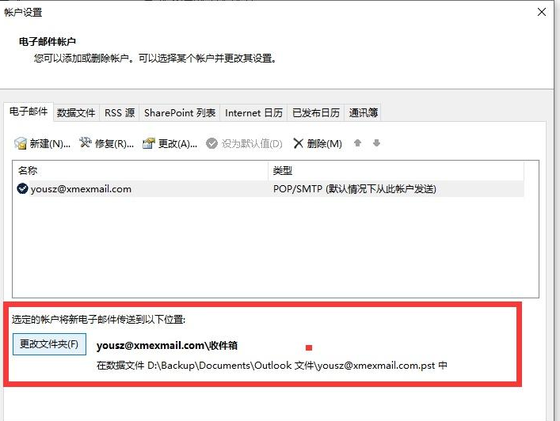
第五步：切换邮件配置栏目
01 回到账户设置主窗口
完成新PST数据文件的创建与保存后，请关闭弹出的向导窗口，返回到 Outlook 的【账户设置】主界面。这是进行后续邮件存储路径配置的必要前提。
02 切换至“电子邮件”标签页
在窗口顶部的选项卡栏中，找到并点击【电子邮件】标签（通常位于【数据文件】标签右侧）。此标签页包含了所有邮箱账户的核心配置，是修改邮件投递位置的关键入口。
核心说明：此步骤用于进入邮件账户的配置核心区，只有在此处，才能将新邮件的默认投递路径修改为您刚刚创建的新PST数据文件。
Notes:
第三步，也是非常关键的一步，就是迁移企业微信的数据存储路径。企业微信接收的文件默认保存在C盘，时间长了会占用大量空间。我们只需进入设置，找到“文件存储”选项，点击“更改”，将其指向D盘的一个文件夹即可。这样以后接收的文件就不会再占用C盘空间了。

Slide 16
第六步：选中满的旧邮箱并更改收件箱路径
启动路径变更配置
确认选中目标账户后，点击界面下方功能区的【更改文件夹】按钮。该操作将触发系统跳转至邮箱数据文件的高级配置页面，让您能够重新指定新的收件箱存储路径或调整数据文件位置。
温馨提示：在进行路径更改前，建议关闭其他邮件客户端并备份重要数据。若您不确定当前PST文件的具体位置，可在选中账户后查看其属性信息，确认无误后再进行下一步操作。
Notes:
第三步，也是非常关键的一步，就是迁移企业微信的数据存储路径。企业微信接收的文件默认保存在C盘，时间长了会占用大量空间。我们只需进入设置，找到“文件存储”选项，点击“更改”，将其指向D盘的一个文件夹即可。这样以后接收的文件就不会再占用C盘空间了。

Slide 17
第七步：修改收件箱存储路径+手动新建收件箱
01 替换存储路径
02 关键注意事项
03 手动新建目录
在邮箱配置的“数据文件”页面，将原有的旧PST文件路径，替换为您刚刚在D盘\mail文件夹中创建的全新空白PST文件，完成物理存储位置的切换。
新建的PST文件是一个空白的容器，系统不会自动生成任何文件夹结构（包括“收件箱”）。若忽略此步，邮件将无法正常接收和分类。
在左侧导航栏找到新PST文件根目录，右键点击并选择“新建文件夹”，将其命名为【收件箱】，以匹配系统的默认邮件接收规则。
操作验证：完成配置后，请发送一封测试邮件至该邮箱，检查新邮件是否能正确投递到D盘新建的“收件箱”文件夹中，确保数据存储路径已完全生效。
Notes:
第三步，也是非常关键的一步，就是迁移企业微信的数据存储路径。企业微信接收的文件默认保存在C盘，时间长了会占用大量空间。我们只需进入设置，找到“文件存储”选项，点击“更改”，将其指向D盘的一个文件夹即可。这样以后接收的文件就不会再占用C盘空间了。

Slide 18
第八步：全部确认，重启Outlook生效
01
02
03
04
05
确认并保存
关闭 Outlook
重新启动
手动同步
验证生效
依次点击所有设置弹窗的【确定】与【保存】按钮，确保所有配置修改被系统接受。
完全退出软件，包括任务栏右下角的后台进程，确保旧配置完全释放。
重新打开 Outlook 应用程序，此时系统将加载更新后的邮箱配置参数。
点击【发送/接收】选项卡，选择【全部发送】，强制触发一次全量同步。
操作完成！现在您的邮箱应已恢复正常，新邮件将自动投递至新位置。
注意事项：若重启后仍有异常，请检查网络连接或重新核对配置步骤。建议发送一封测试邮件以验证发送功能是否正常。
Notes:
第三步，也是非常关键的一步，就是迁移企业微信的数据存储路径。企业微信接收的文件默认保存在C盘，时间长了会占用大量空间。我们只需进入设置，找到“文件存储”选项，点击“更改”，将其指向D盘的一个文件夹即可。这样以后接收的文件就不会再占用C盘空间了。

Slide 19

感谢观看
Notes:
感谢大家的观看。通过这三个简单的步骤，相信大家已经掌握了清理C盘的核心方法。希望这些技巧能帮助您的电脑释放更多空间，运行得更加流畅。谢谢！

